Slide 1
Внутрішнє рідке середовище організму людини. Склад і функції крові

Slide 2

Які асоціації у вас виникають з поняттям «внутрішнє середовище»?
Внутрішнє середовище
Заповніть «асоціативний кущ»

Slide 3
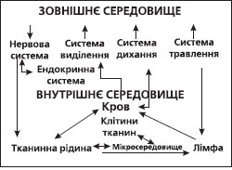
Внутрішнє рідке середовище організму, його склад
Обмін речовин між організмом і зовнішнім середовищем полягає в надходженні в організм кисню й поживних речовин через
органи травлення і дихання та наступному виділенні з нього продуктів життєдіяльності.

Slide 4
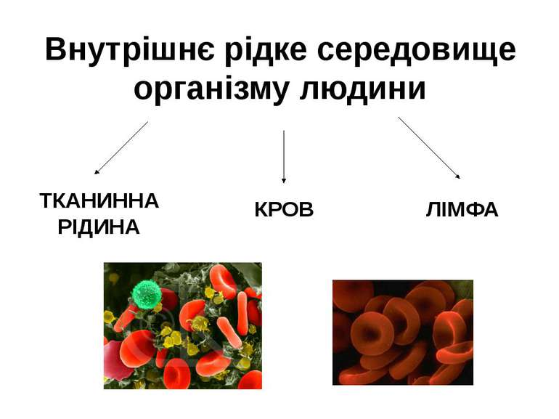
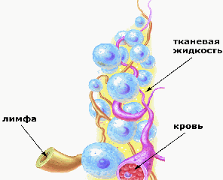
Внутрішнє рідке середовище організму, його склад
Зв’язок між органами й клітинами тіла здійснюється через внутрішнє середовище організму, що складається з крові, лімфи та тканинної рідини.

Slide 5

Внутрішнє рідке середовище організму, його склад
Незважаючи на активний обмін, склад внутрішнього середовища залишається практично незмінним, тобто підтримується гомеостаз.
Гомеостаз — це сукупність складних пристосувальних реакцій організму, направлених на усунення або максимальне обмеження дії чинників зовнішнього і внутрішнього середовища, які порушують відносну динамічну сталість внутрішнього середовища організму.
(сталість температури тіла, концентрації глюкози і йонів Кальцію в крові, концентрації іонів Гідрогену, рівня кров’яного тиску …)
Сталість внутрішнього середовища забезпечується безперервною роботою органів дихання, виділення, травлення і регулюється нервовою та ендокринною системами.

Slide 6
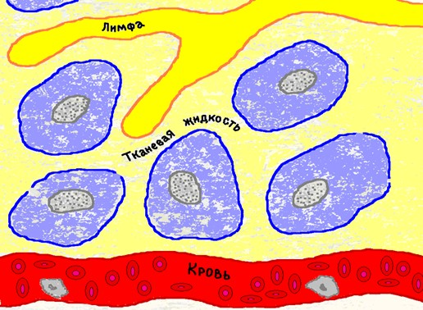
Функції рідин внутрішнього середовища організму людини.
Між трьома складовими внутрішнього середовища (кров, тканинна рідина, лімфа) існує тісний зв’язок.
Тканинна рідина
Лімфа
Кров

Slide 7
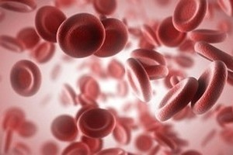
Внутрішнє середовище організму
Внутрішнє середовище | Склад | Місце знаходження | Джерело й місце утворення | Функції
Тканинна рідина (від 20 л, 26,5 % від маси тіла) | Вода, розчинені в ній поживні речовини, кисень, вуглекислий газ, продукти розпаду, які виділились із клітини | Проміжки між клітинами всіх тканин | За рахунок плазми крові й кінцевих продуктів розпаду | 1. Проміжне середовище між кров’ю й клітинами організму. 2. Переносить у крові в клітини органів кисень, поживні речовини, гормони тощо. 3. Повертає в кров’яне русло через лімфу воду, продукти розпаду
Notes:
Заповнення таблиці за даними підручника.
І варіант – тканинна рідина
ІІ варіант – лімфа.

Slide 8
Внутрішнє середовище організму
Внутрішнє середовище | Склад | Місце знаходження | Джерело й місце утворення | Функції
Лімфа (1–2 л) | Вода, розчинені в ній продукти розпаду органічних речовин, лімфоцити | Лімфатична система | За рахунок тканинної рідини | 1. Повернення в кров’яне русло тканинної рідини. 2. Фільтрація і знезараження тканинної рідини, які здійснюються в лімфатичних вузлах завдяки лімфоцитам
Notes:
Перевірка – захист даних за підручниками. Доповнення за даними таблиці. Обговорення отриманих результатів.

Slide 9
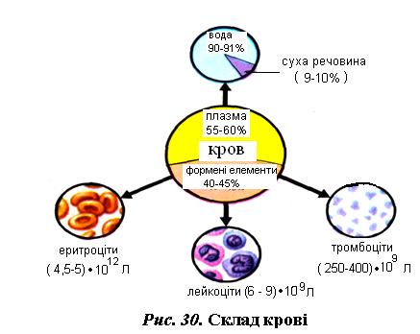
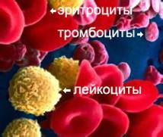
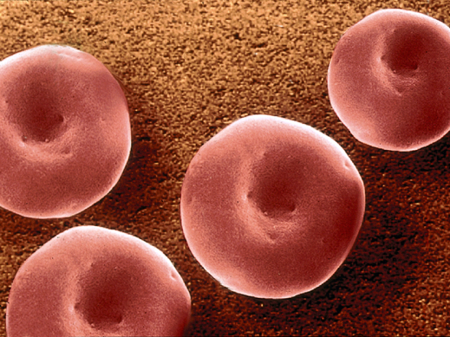
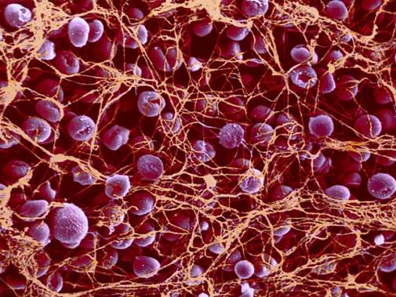
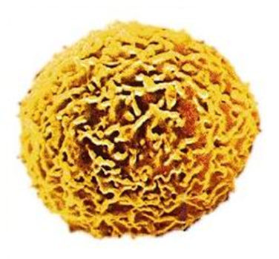
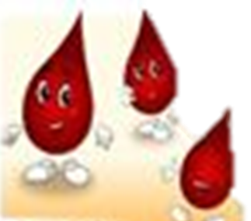
Склад і функції крові

Slide 10
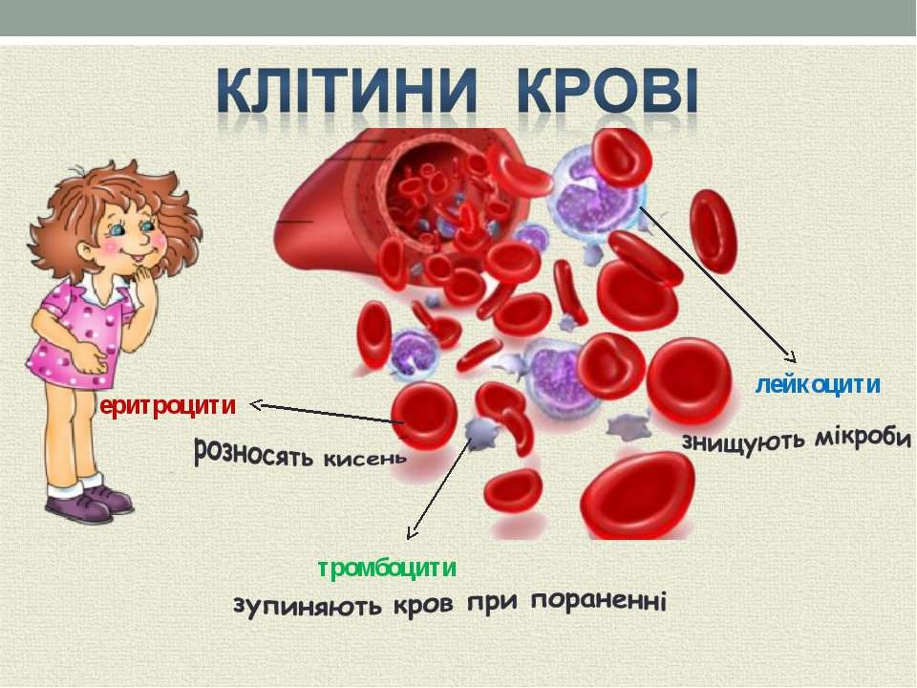
Склад і функції крові

Slide 11
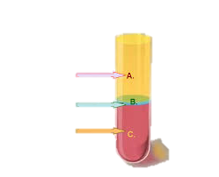
Внутрішнє середовище організму.
Склад і функції крові.
Внутрішнє середовище | Склад | Місце знаходження | Джерело й місце утворення | Функції
Кров (7,7 % від загальної маси тіла) | Плазма (55–60 % об’єму крові) Вода — 90 % Білки — 7–8% Жири — 0,7–0,8 % Вуглеводи 0,12 % Мінеральні солі — 0,9 % | Кровоносні судини | За рахунок всмоктування білків, жирів і вуглеводів, мінеральних солей їжі та води | 1. Взаємозв’язок усіх органів організму із зовнішнім середовищем. 2. Транспорт поживних речовин. 3. Видільна. 4. Захисна. 5. Регуляторна
 | Формені елементи (40–45 % від об’єму крові); еритроцити, лейкоцити, тромбоцити | Плазма крові | Червоний кістковий мозок, селезінка, лімфатичні вузли | 1. Транспортна. 2. Захисна
п
Л,Т
Е
Notes:
Заповнення таблиці в зошиті з використанням підручника.
І варіант –формені елементи
ІІ варіант – плазма
Перевірка з даними таблиці. Обговорення отриманих результатів.

Slide 12
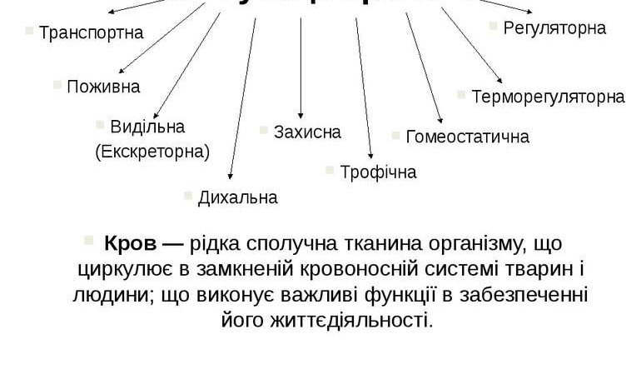
Функції крові

Slide 13
Домашнє завдання: опрацювати § 16

